Slide 1

  Chào mừng các em đến với tiết Toán

Slide 2



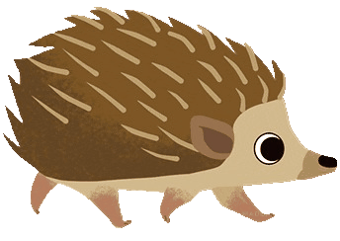

Nhím Nâu Vượt Đường

Slide 3
Cách chơi
Để giúp nhím nâu vượt qua con đường đầy khó khăn trở về với ngôi nhà của mình.
Các em học sinh sẽ trả lời từng câu hỏi tương ứng với từng chướng ngại vật trên đường.
Chúc các em loại bỏ được nhiều chướng ngại vật.

Slide 4



3
1

Slide 5

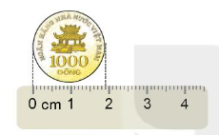

Câu Hỏi: Độ dài của đồng xu là bao nhiêu?
15
14
13
12
11
10
9
8
7
6
5
4
3
2
1
0
A. 19mm
C. 18m
B.17mm
D. 16m

Slide 6
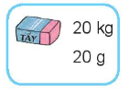
Câu Hỏi
15
14
13
12
11
10
9
8
7
6
5
4
3
2
1
0
A. 20kg
C.200g
B. 20g
D.20m

Slide 7
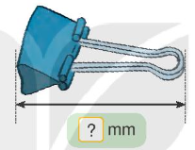
Câu Hỏi
15
14
13
12
11
10
9
8
7
6
5
4
3
2
1
0
A.13m
C. 15mm
B.12cm
D.14dm

Slide 8
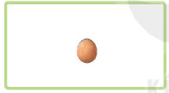
Câu Hỏi
15
14
13
12
11
10
9
8
7
6
5
4
3
2
1
0
A.100kg
C.1000g
B.10kg
D. 100g

Slide 9




Bài 34:
Thực hành và trải nghiệm các đơn vị mi-lô-mét, gam, mi-li-lít, độ C

Slide 10
Tiết 2

Slide 11

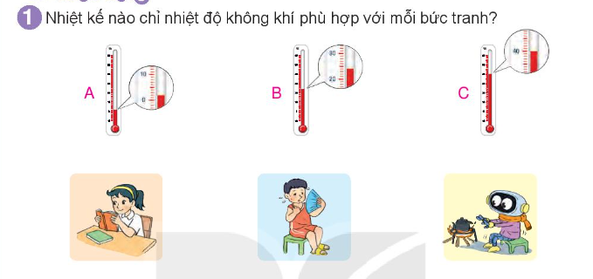

Slide 12

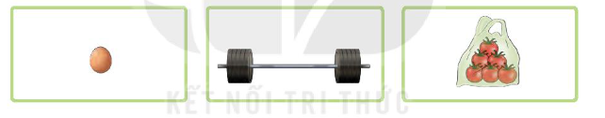


Slide 13
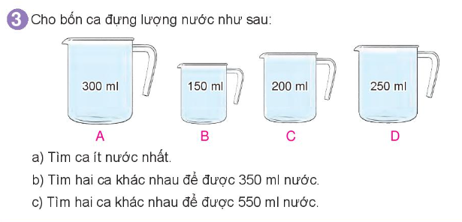
Ca B ít nước nhất
Ca B và C
Ca A và D

Slide 14

CHÀO TẠM BIỆT

